Slide 1
Schulungsunterlagen der AG RDA
Vertretungen der Öffentlichen Bibliotheken

Slide 2
Informationsquellen
Modul 2
B3Kat: 27.09.2015
Notes:
Wir kommen nun zum Abschnitt über die Informationsquellen – Sie erfahren, wo Sie nachschauen müssen, um die für die Identifizierung der Ressource notwendigen Informationen zu finden, um sie dann zu erfassen bzw. zu übertragen und wann Sie eckig klammern müssen. Das kennen Sie im Prinzip schon von den RAK, nur wird es bei RDA anders gehandhabt.

Slide 3
Übersicht
Bevorzugte Informationsquelle (RDA 2.2.2)
Mehrere bevorzugte Informationsquellen (RDA 2.2.3)
Sonstige Informationsquellen (RDA 2.2.4)
Notes:
Die folgenden Angaben beziehen sich auf Ressourcen, die als einzelne Einheit erschienen sind.
Für fortlaufende Ressourcen und mehrteilige Monografien gibt es spezielle Regelungen, die in den Schulungen zu den Modulen 5A und 5B vermittelt werden.
Zudem werden nur die allgemeinen Regeln zur Wahl der Informationsquellen auf RDA-Kapitel 2 vorgestellt. Zu vielen RDA-Elementen gibt es -bezogen auf die Wahl der Informationsquelle- noch spezielle Regelungen, wie z. B. zum Werktitel in RDA 6.2.2.2. D-A-CH.

Slide 4
Bevorzugte Informationsquelle (RDA 2.2.2)
Definition
abhängig
von der Art der Beschreibung
umfassend
analytisch
und dem Präsentationsformat, z. B.
Seiten, Blätter, Bögen, Karten … (auch digitalisiert)
bewegte Bilder
Notes:
Informationsquellen dienen dazu, die für die Beschreibung einer Ressource relevanten Angaben zu finden. Die „bevorzugte Informationsquelle“ wird bei der bibliografischen Beschreibung zuerst konsultiert. Sie ist meist ein Bestandteil der Ressource selbst (RDA 2.2.2.1).

Slide 5
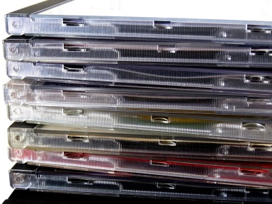
Bevorzugte Informationsquelle (RDA 2.2.2)
Als Teil der Ressource selbst gelten:
Speichermedium
Begleitmaterial
(nur bei umfassender Beschreibung)
Behältnis
Booklet
Notes:
Zunächst noch zur Klärung, was als Teil der Ressource selbst gilt:
Als Teil der Ressource selbst gelten das Speichermedium, z. B. Papier oder Film, und ein Gehäuse, das integraler Bestandteil ist, z. B. eine Kassette.
Bei einer umfassenden Beschreibung der Ressource als Ganzes, gilt auch das Begleitmaterial als Teil der Ressource selbst. Ein Booklet oder eine Schachtel ist also als Bestandteil der Ressource selbst anzusehen, wenn für die Ressource als Ganzes eine umfassende Beschreibung angelegt wird.
Dagegen ist das Begleitmaterial als Quelle außerhalb der Ressource anzusehen, wenn eine analytische Beschreibung von einem oder mehreren Bestandteilen einer Ressource erstellt wird.
Ein Behältnis, das mit der Ressource erscheint, ist Teil der Ressource selbst, d. h. die Original-Schachtel eines Spiels oder die Original-Hülle einer DVD sind Bestandteil der Ressource selbst.
Erscheint das Behältnis allerdings nicht als Teil der Ressource, so handelt es sich um eine Quelle außerhalb der Ressource. Dies wäre etwa bei einer Schachtel oder Kiste, die der Besitzer gemacht hat, der Fall.

Slide 6
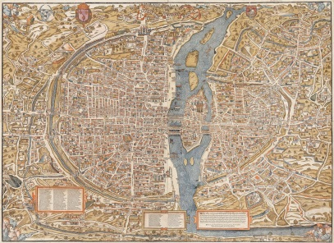
Bevorzugte Informationsquelle (RDA 2.2.2)
Bevorzugte Informationsquelle bei
Ressourcen, die aus einer oder mehreren Seiten, Blättern, Bögen oder Karten bzw. aus Bildern davon bestehen (RDA 2.2.2.2)
eBook
JPEG
Notes:
Solche Ressourcen sind beispielsweise
ein Buch,
eine Zeitschrift,
eine Karte,
ein Plakat,
ein Set von Lernkarten
ein digitalisiertes Buch,
ein E-Book,
eine digitalisierte Zeitschrift,
eine Mikroform-Reproduktion einer Musikpartitur,
eine PDF-Datei eines Textes oder
eine JPEG-Bilddatei einer Fotografie.

Slide 7
Bevorzugte Informationsquelle (RDA 2.2.2)
Titelseite, Titelblatt, Titelkarte o. ä.
falls keine vorhanden:
Buchdeckel oder Schutzumschlag
Beschriftung
Impressum
Kolophon
sonstige Quellen innerhalb der Ressource
Notes:
Als bevorzugte Informationsquelle gilt die Titelseite, das Titelblatt, die Titelkarte o. ä.
Ist keine Titelseite etc. vorhanden, verwendet man die erste der folgenden Quellen, die einen Titel hat: Buchdeckel oder den Schutzumschlag etc. als bevorzugte Informationsquelle.
Bei Landkarten gilt die gesamte Ressource als bevorzugte Informationsquelle.

Slide 8
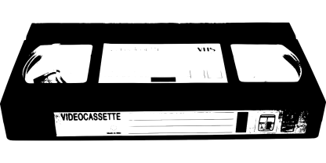
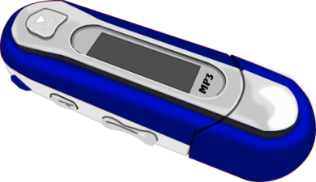
Bevorzugte Informationsquelle (RDA 2.2.2)
Ressourcen, die aus bewegten Bildern bestehen (RDA 2.2.2.3) und sonstigen Ressourcen auf physischen Datenträgern („materielle Ressourcen“, RDA 2.2.2.4.1)
Notes:
Hierzu gehören z. B. ein Film, eine Videodisk oder eine MPEG-Video-Datei (RDA 2.2.2.3).
Materielle Ressourcen: RDA 2.2.2.4: Hierunter fallen alle Ressourcen, die weder aus einer oder mehreren Seiten etc. oder Bildern davon, noch aus bewegten Bildern bestehen. Das sind z. B. Audio-CDs, Audio-DVDs, MP3-Musikdateien (also Medien zum Hören) und Objekte.

Slide 9
Bevorzugte Informationsquelle (RDA 2.2.2)
Etikett mit einem Titel
dauerhaft aufgedruckt oder auf Ressource befestigt
nicht von begleitendem Textmaterial oder Behältnis
(RDA 2.2.2.3 D-A-CH)
Behältnis oder Begleitmaterial (nur bei umfassender Beschreibung)
Interne Quelle, z. B. Metadaten in Textform
Notes:
In diesen Fällen ist die bevorzugte Informationsquelle ein Etikett mit einem Titel, das dauerhaft auf die Ressource aufgedruckt oder darauf befestigt ist, ausgenommen Etiketten auf begleitendem Textmaterial oder einem Behältnis (RDA 2.2.2.3 D-A-CH).
VORSICHT: Durch die Kürzung der Schulungsunterlage entspricht die Reihenfolge der bevorzugten Informationsquelle nicht mehr ganz den RDA 2.2.2.3 und RDA 2.2.2.4.1. In den beiden Kapiteln ist sie leider leicht abweichend voneinander.

Slide 10
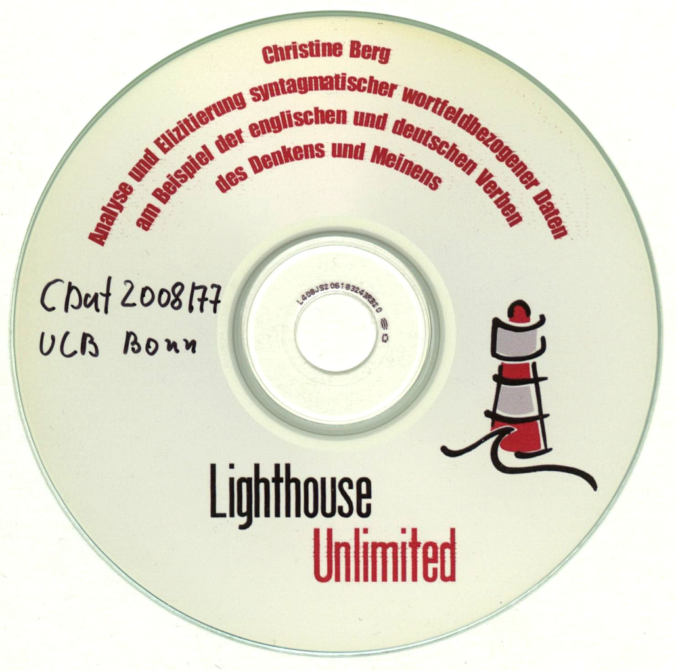
Bevorzugte Informationsquelle (RDA 2.2.2)
Beispiele: Präsentationsformat und bevorzugte Informationsquelle
Titelseite PDF:
Notes:
Die Ressource ist eine PDF-Datei mit Text auf einer CD-ROM. Die Ressource besteht aus Bildern von mehreren Seiten. Folglich gilt das Bild der Titelseite in der PDF-Datei als bevorzugte Informationsquelle (RDA 2.2.2.2).
Vollständig ausgearbeitetes Beispiel in der Beispielsammlung: Modul 3.04 TL.

Slide 11
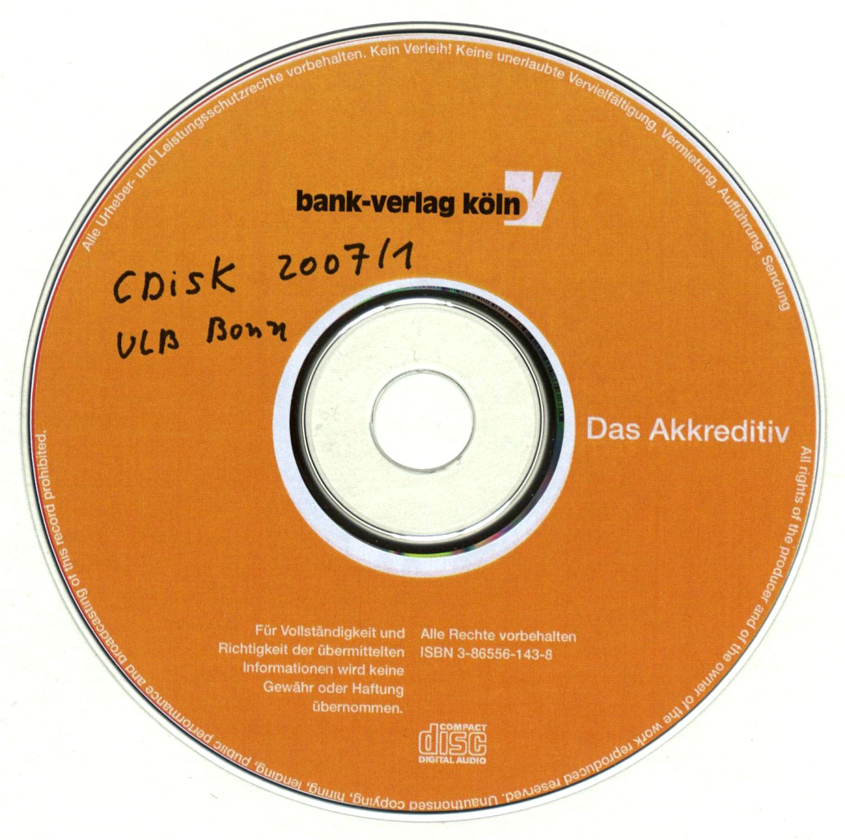
Bevorzugte Informationsquelle (RDA 2.2.2)
Beispiele: Präsentationsformat und bevorzugte Informationsquelle
Einleger vorn:
Notes:
Die Ressource besteht aus Audiodaten mit gesprochenem Text auf einer CD. Das aufgedruckte CD-Etikett, das einen Titel angibt, ist die bevorzugte Informationsquelle (RDA 2.2.2.4.1).
Vollständig ausgearbeitetes Beispiel in der Beispielsammlung: Modul 3.05 TL.

Slide 12
Bevorzugte Informationsquelle (RDA 2.2.2)
bei Online-Ressourcen jeder Art (RDA 2.2.2.3.2 und 2.2.2.4.2)
Text in der Ressource, der den Titel nennt
Metadaten in Textform, die einen Titel enthalten
Notes:
Online-Ressourcen (RDA 2.2.2.3.2 und 2.2.2.4.2, bewegte Bilder und sonstige Ressourcen):
Textinhalt
Enthaltene Metadaten in Textform, die einen Titel enthalten, auf der Website
Ansonsten andere Quelle, die Teil der Ressource ist und einen Titel hat, z.B. Kopf- oder Fußtitel innerhalb der Ressource

Slide 13
Mehrere bevorzugte Informationsquellen (RDA 2.2.3)
Beispiele:
zwei gleichartig gestaltete Titelseiten in unterschiedlichen Sprachen
→ Variante, die der hauptsächlichen Sprache des Textes bzw. der Ressource entspricht
→ im Zweifelsfall die erste (also linke) Seite
Wendebuch
→ Titelseite in deutscher Sprache, ansonsten eine beliebige
Notes:
Definition: mehrere Stellen innerhalb einer Ressource, die als bevorzugte Informationsquellen in Frage kommen

Slide 14
Sonstige Informationsquellen (RDA 2.2.4)
Reihenfolge nach RDA 2.2.4:
Begleitmaterial, das nicht als Teil der Ressource gilt
sonstige veröffentlichte Beschreibungen der Ressource, z. B. Werbeanzeigen
Behältnis, das nicht mit der Ressource selbst erscheint, z. B. selbstgebastelte Kiste
sonstige Quelle, z. B. Nachschlagewerke
Notes:
Im Kapitel RDA 2.2.4 „Sonstige Informationsquellen“ sind wichtige Hinweise darüber zu finden, woher man für die Identifizierung notwendige Informationen nehmen kann, wenn diese Informationen nicht in einer Quelle, die Teil der Ressource selbst ist, erscheinen.
Folgende Reihenfolge ist dann zu beachten:
Zunächst Begleitmaterial, das nicht als Teil der Ressource behandelt wird (z. B. eine Broschüre, eine „über“-Datei).
Dann sonstige veröffentlichte Beschreibungen der Ressource. Hier wären z. B. Verlagswebsites oder Werbeanzeigen denkbar.
Als nächstes ein Behältnis, das nicht mit der Ressource selbst erscheint wie z. B. die in Punkt 5.1 schon angesprochene Schachtel oder Kiste, die der Besitzer angefertigt hat.
Zuletzt eine sonstige Quelle. Hier sind insbesondere Nachschlagewerke gemeint.

Slide 15
Sonstige Informationsquellen (RDA 2.2.4)
Kennzeichnung dieser ermittelten Elemente durch eckige Klammern (RDA 2.2.4 D-A-CH)
keine Kennzeichnung bei Ressourcen, die keine identifizierenden Informationen enthalten können, wie z. B. Fotografien
Notes:
Aus diesen sehr weit gefassten Quellen können die für die Identifizierung notwendigen Angaben entnommen werden.
Es muss aber beim Erfassen beachtet werden, ob für das jeweilige Element die Methode des Übertragens der Angaben vorgeschrieben ist. Denn dann muss gekennzeichnet werden, dass die Informationen aus einer Quelle außerhalb der Ressource ermittelt wurden, und zwar durch Verwendung von eckigen Klammern (RDA 2.2.4 D-A-CH).
Keine eckigen Klammern müssen gesetzt werden, wenn es sich um eine Ressource handelt, die normalerweise keine identifizierenden Informationen enthält, so wie es bei einer Fotografie oder einem Gegenstand der Fall ist. Ansonsten sind eckige Klammern zu setzen.
Die Regelwerksstelle RDA 2.2.4 listet alle ggf. eckig zu klammernden Elemente auf. Von den Oberbegriffen her sind dies
Titel, Verantwortlichkeitsangabe, Ausgabevermerk, Zählung von fortlaufenden Ressourcen, Entstehungsangabe, Veröffentlichungsangabe, Vertriebsangabe, Herstellungsangabe und Gesamttitelangabe.

Slide 16
Zusammenfassung
Bevorzugte Informationsquelle nach Art der Beschreibung und Präsentationsformat der Ressource: RDA 2.2.2 und 2.2.3
Sonstige Informationsquellen: RDA 2.2.4 mit einer Liste der Elemente, die in eckige Klammern zu setzen sind
Informationsquelle zu jedem Element der Titelaufnahme beim jeweiligen RDA-Kapitel
Notes:
Zum Schluss nochmal kurze Nachfrage. Was mache ich bei Buch? Bevorzugte Quelle? Wann klammern? Was tun bei Hör-CD, was bei Text-CD?

